Slide 1
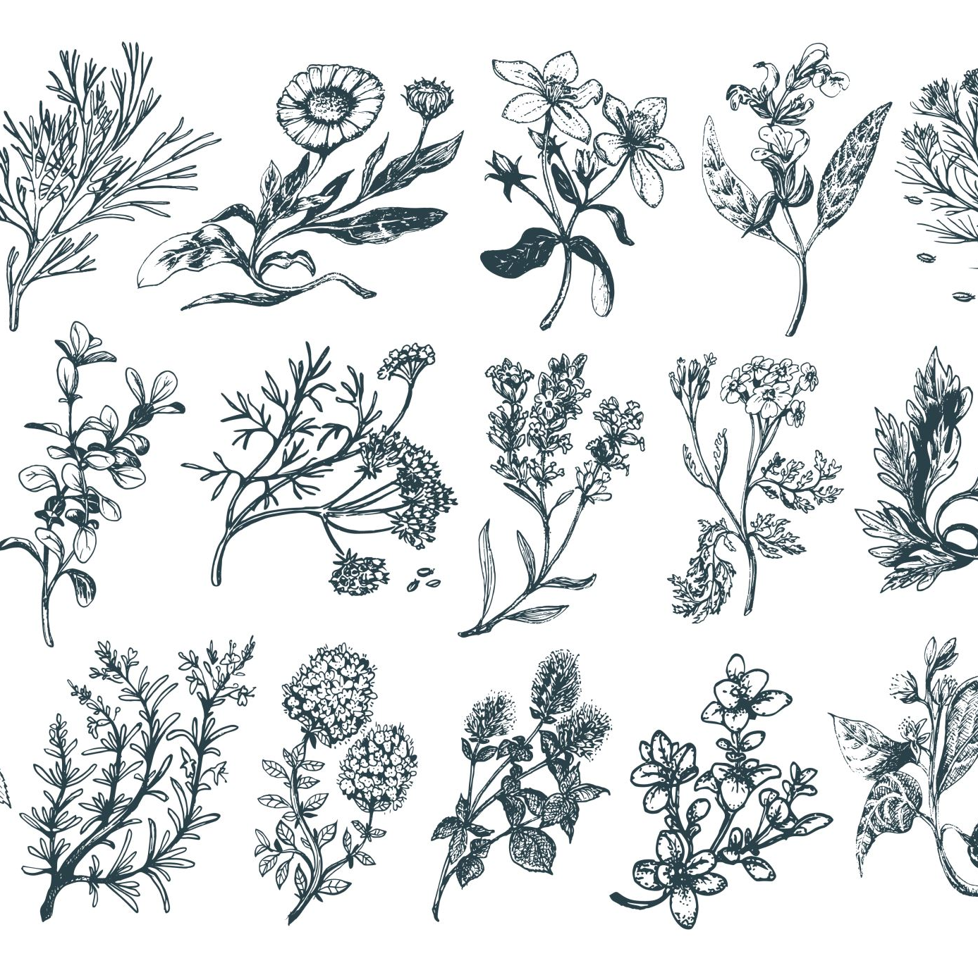
Nejvhodnější přírodní léčivo
Členové týmu: Albrecht, Fiala, Hodic, Hromádka, Sakač

Slide 2
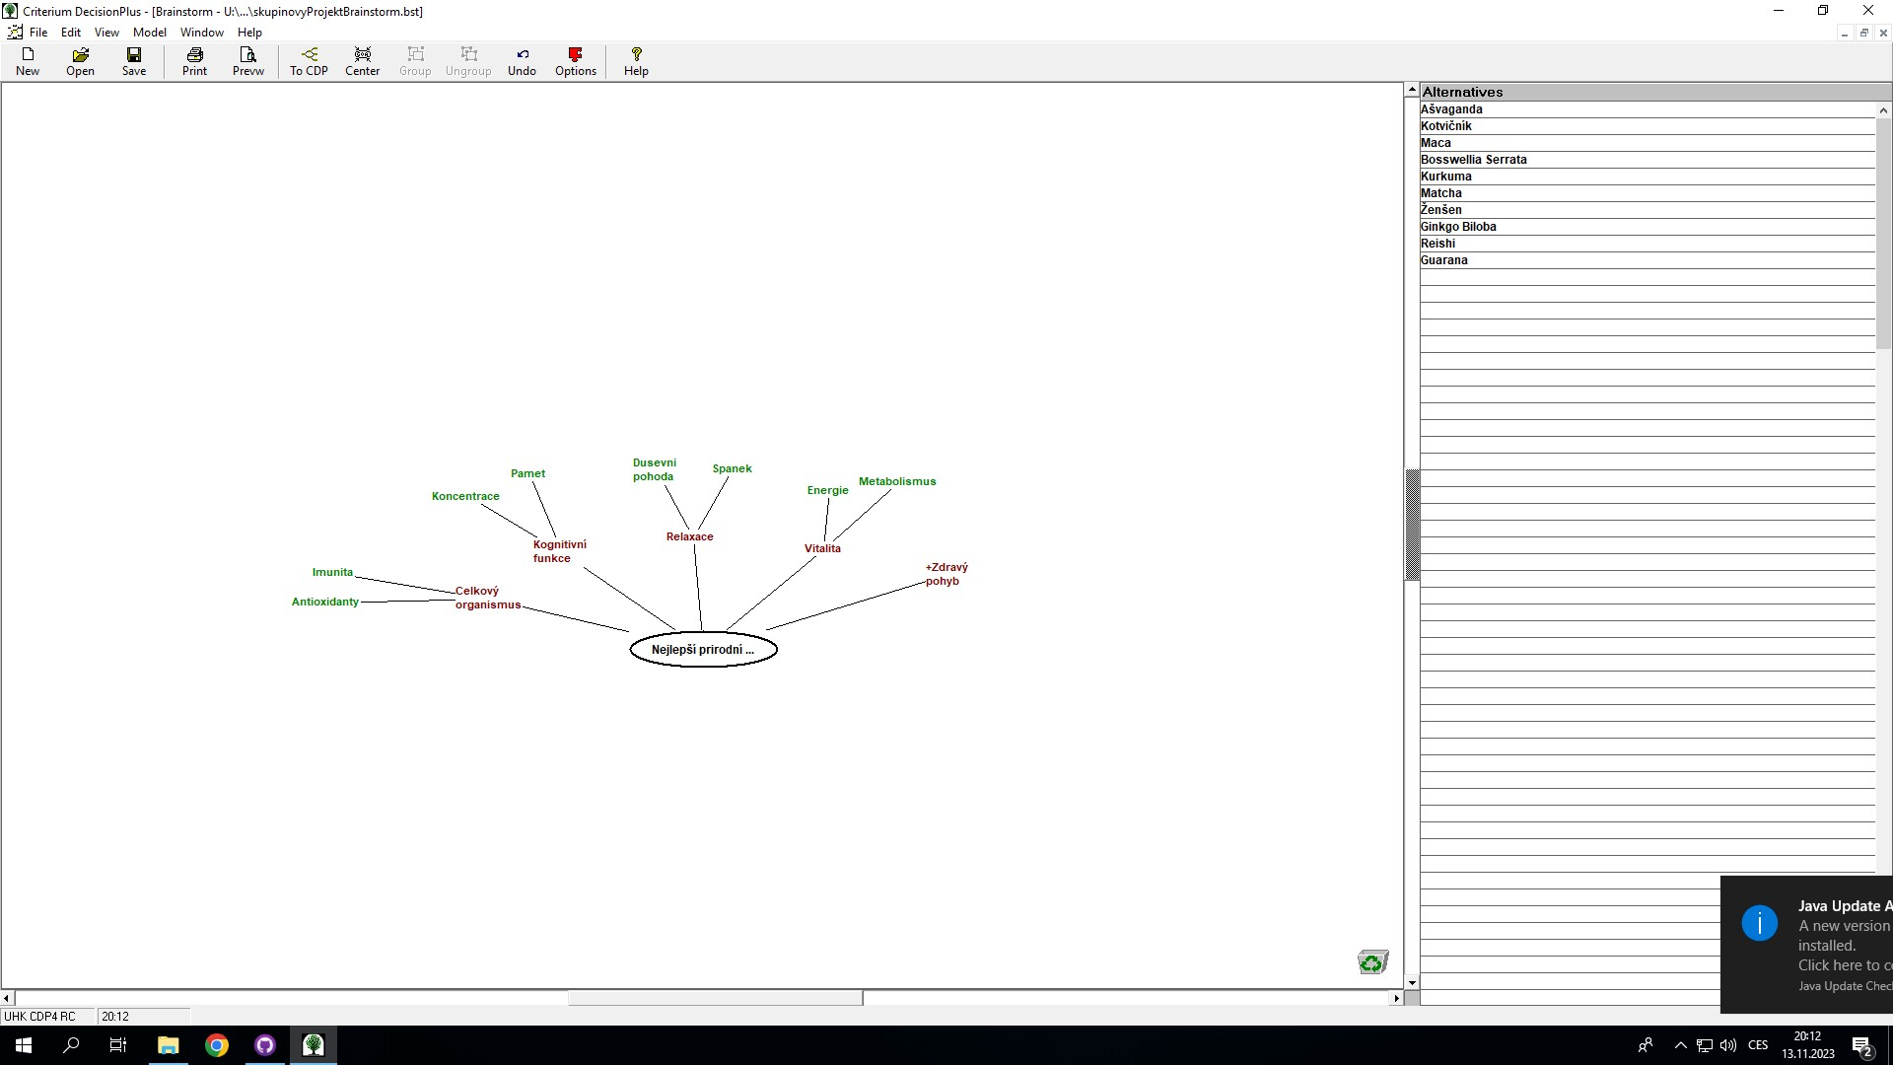
Návrh projektu
Výběr přírodního léčiva dle zdravotního problému

Slide 3
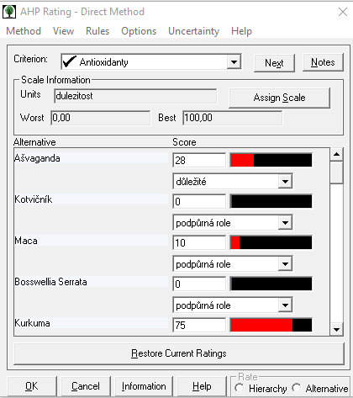
Ohodnocování léčiv
Kategorie:
Podpůrná role (0-19 %)
Důležité (20-39 %)
Významné (40-59 %)
Velmi důležité (60-79 %)
Zásadní (80-100 %)

Slide 4
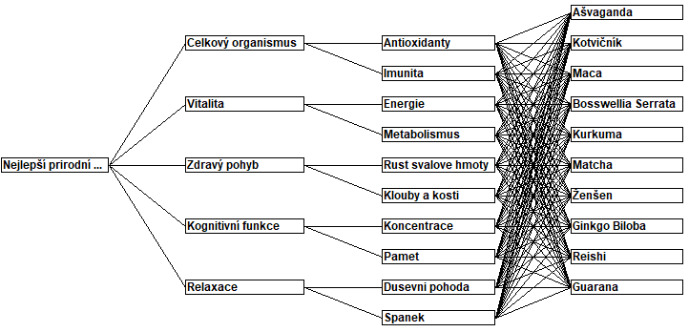
CBD Model

Slide 5
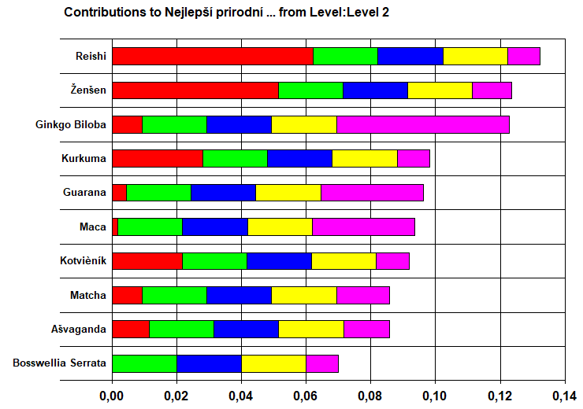
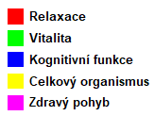
Nejlepší přírodní léčivo

Slide 6
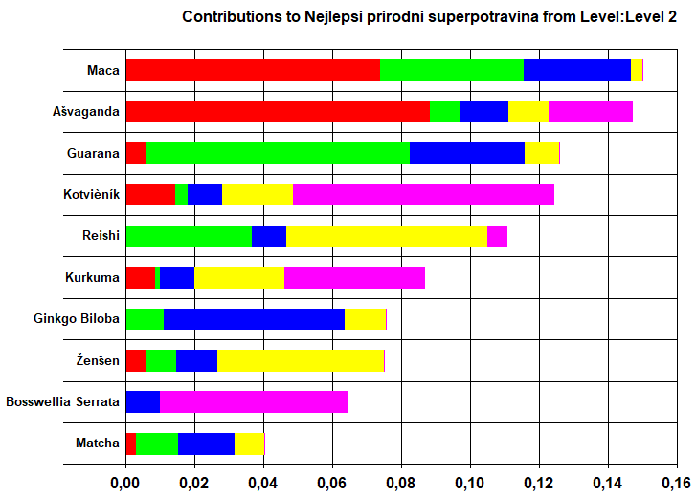
Nejlepší přírodní superpotravina

Slide 7
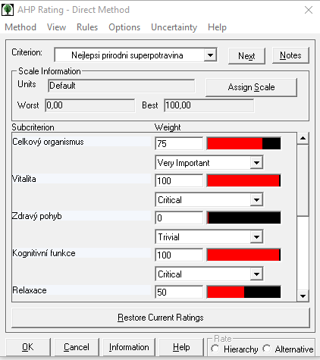
Test na podporu učení při podzimu
Důležitost:
Kognitivní funkce
Vitalita
Celkový organismus
Relaxace - spánek

Slide 8
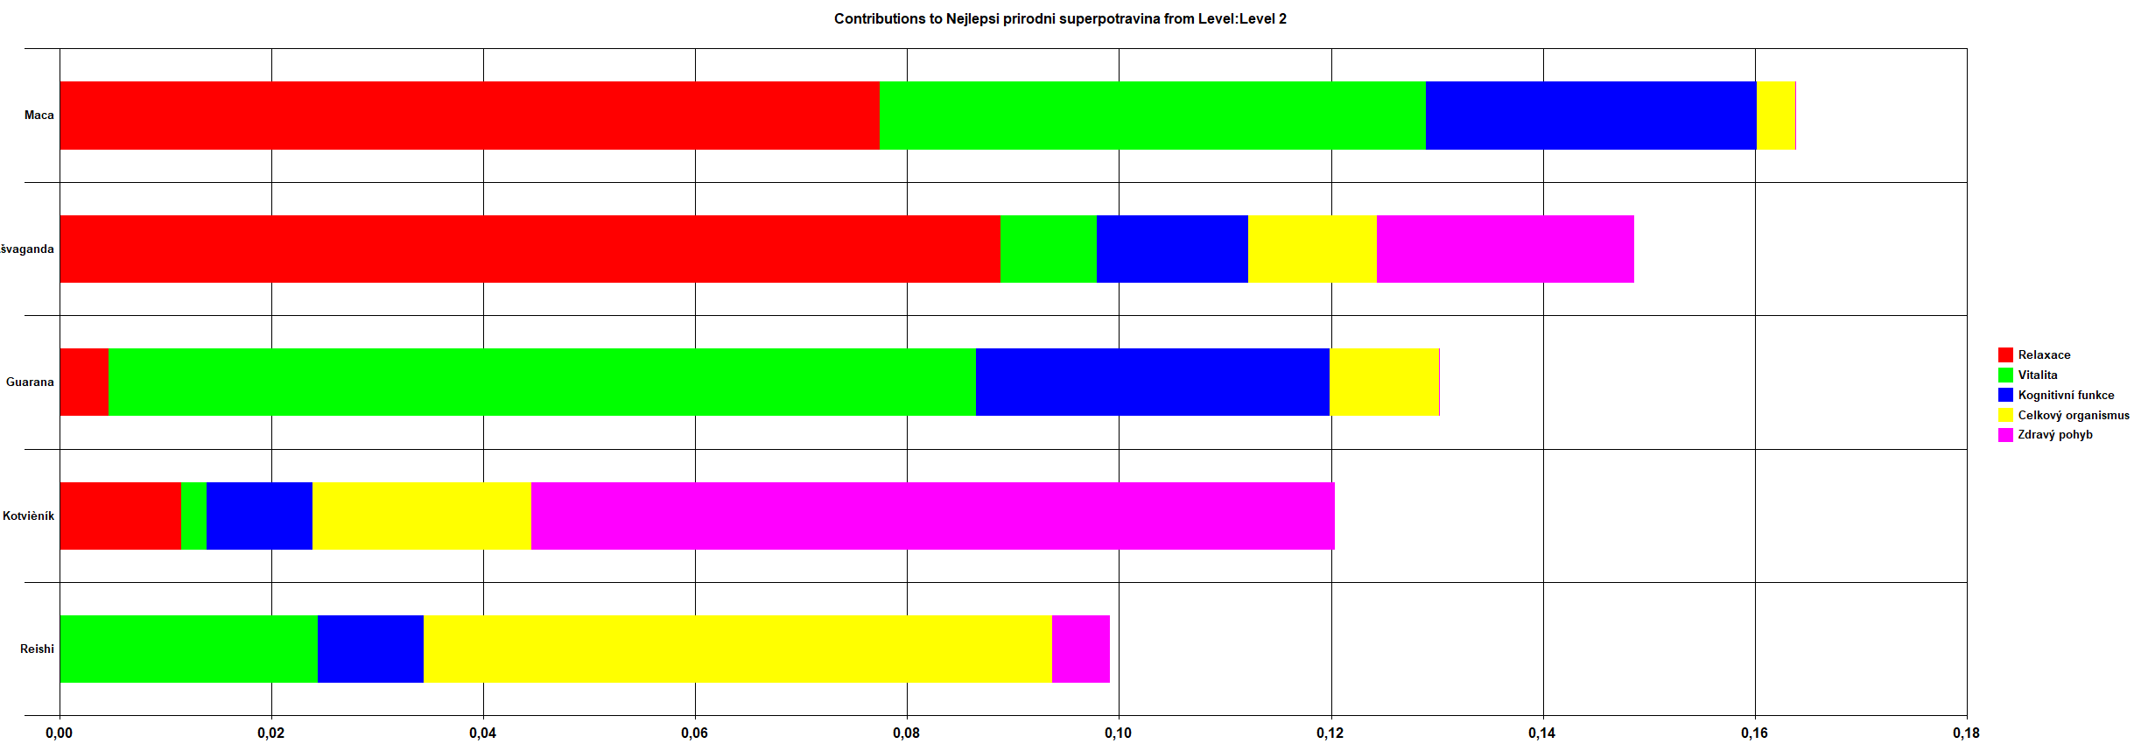
Level 2

Slide 9
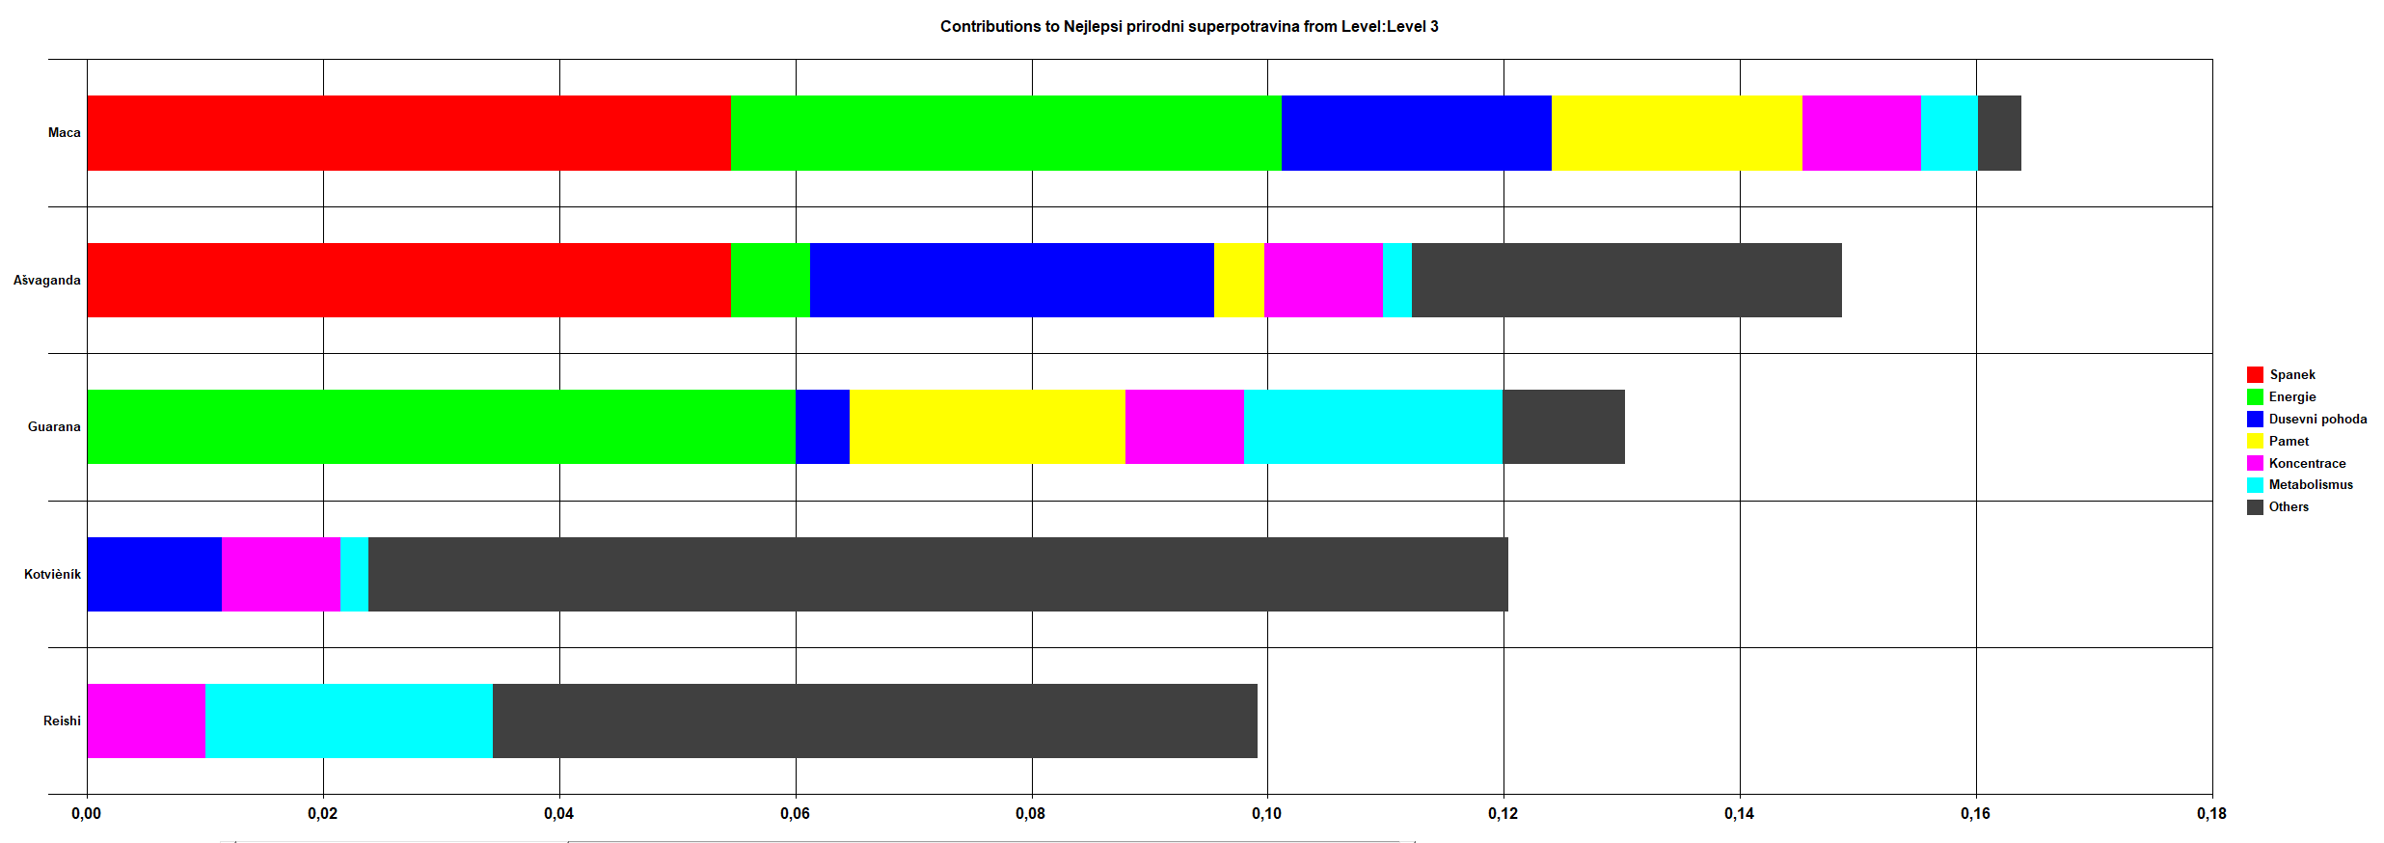
Level 3

Slide 10

Děkujeme za pozornost.

